Slide 1
Práce s informacemi při sociálním začleňování: Děti ohrožená sociálním vyloučením a školním neúspěchem
Odbor pro sociální začleňování (Agentura)
Autor: Hana Vališová
Datum: 31. 5. 2022
Tento materiál vznikl za finanční podpory Evropského sociálního fondu prostřednictvím Operačního programu Zaměstnanost v rámci projektu „Agentura pro sociální začleňování jako inovační aktér politiky sociálního začleňování“,
registrační číslo projektu: CZ.03.3.X/0.0/0.0/15_018/0006191

Slide 2
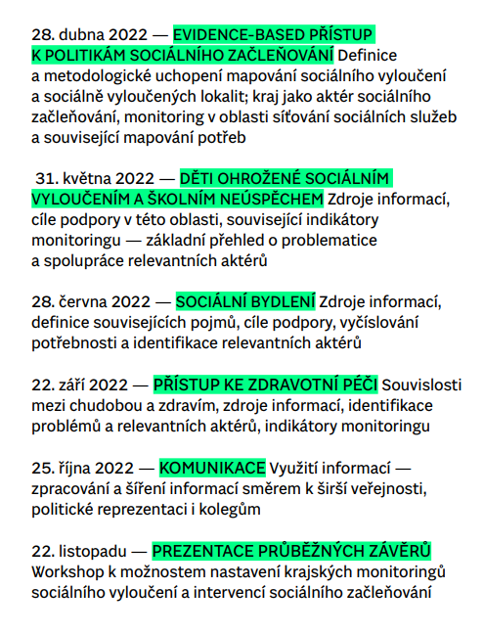
Workshopový cyklus

Slide 3
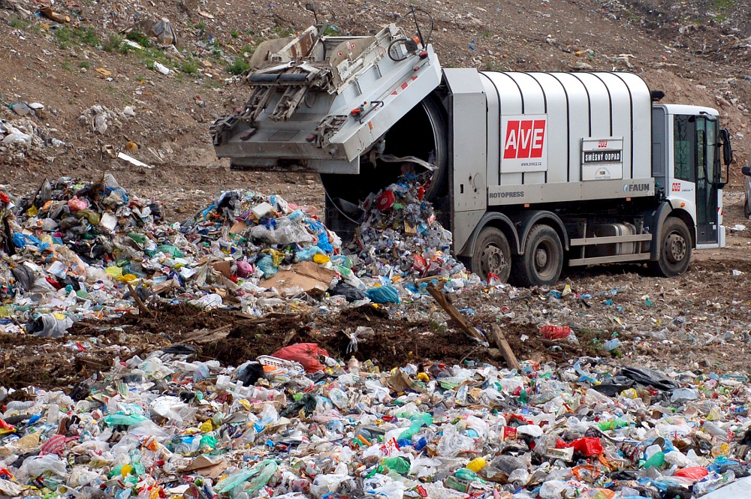
Segregace v bydlení a ve vzdělávání

Slide 4
Dráha dítěte

Slide 5
Dráha dítěte

Slide 6
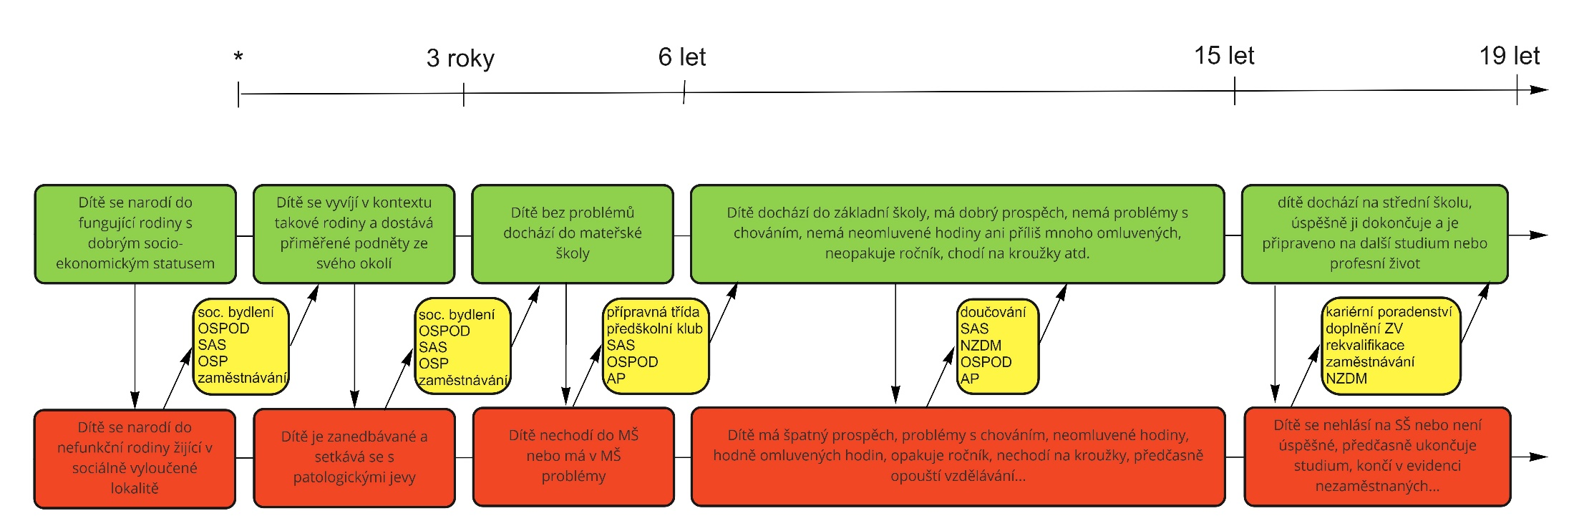
Dráha dítěte

Slide 7
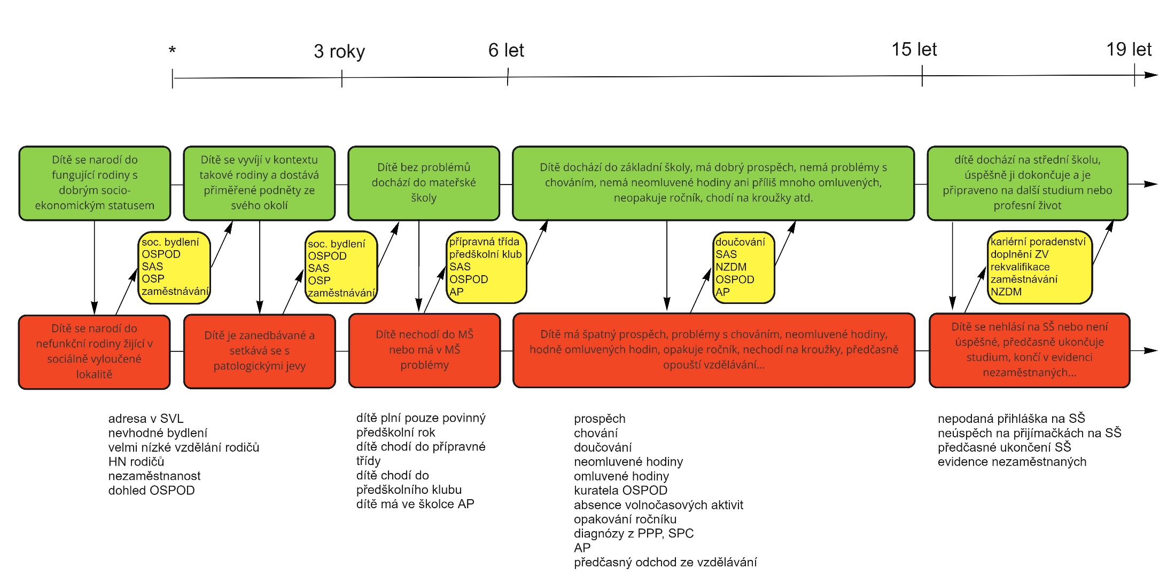
Dráha dítěte

Slide 8
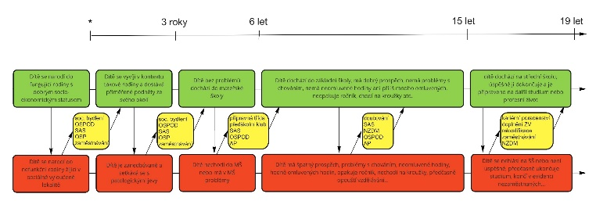
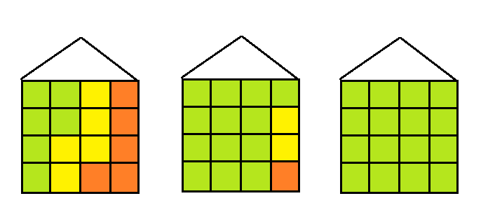
Dráha dítěte (nerovnosti ve vývoji) Segregace (nerovnosti v systému)
Sledování odchylek od „ideální dráhy“ lze využít k individuálnímu plánování. K vyhodnocování těchto aktivit pak slouží indikátory, které ukazují, nakolik se daří dráhu dítěte přibližovat zpět k „ideální dráze“.
Dítě má nastoupit do první třídy, ale je vyhodnoceno jako nezralé. Prakticky nechodilo do školky. Umístíme ho do přípravné třídy a vyhodnotíme znovu jeho připravenost.
Odchylky od ideální dráhy a vyrovnávací opatření jsou základem indikátorů, jejichž podíl ve škole je podkladem pro komparaci škol.
Na 2 % škol v ČR je více než 5 % žáků, kteří absolvovali pouze přípravnou třídu (nechodily do MŠ). Jedná se zejména o školy z Ústeckého a Karlovarského kraje.
Kombinace
Při plánování na lokální úrovni se kombinují oba přístupy. Na základě odchylek od „ideální dráhy“ lze určit, jaká opatření použít. Na základě nerovností v systému lze rozhodnout, kam opatření směřovat.
V naší obci jsou 4 ZŠ, na 3 podíl žáků, kteří absolvovali více než jeden rok MŠ, převyšuje 90 %. Na jedné je ale 28 % žáků, kteří absolvovali pouze jeden rok, navíc často s nedostatečnou docházkou, a jejich připravenost je nízká. Bylo by vhodné zde zavést přípravnou třídu? Nebo řešit skladbu žáků?

Slide 9
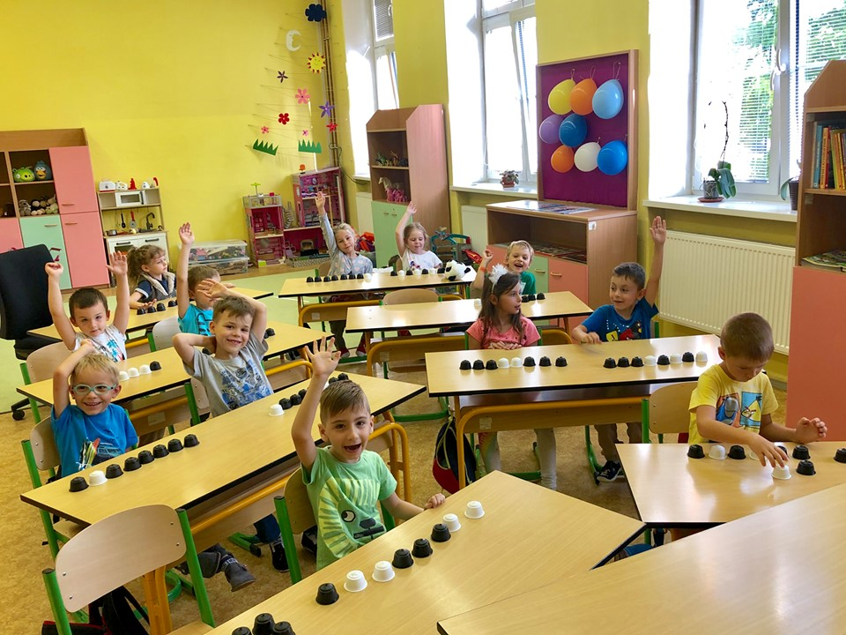
K etnicitě

Slide 10
O čem data vypovídají a o čem jen zdánlivě?
Bezdoplatkové zóny v Chomutově
škola s nejvíce diagnostikovanými dětmi
≠ škola s nejnáročnější skladbou žáků
(je to škola s nejaktivnějším vedením)
ORP s malým počtem předčasných odchodů v kraji ≠ region s nízkým počtem dětí se sociálním znevýhodněním
(školy zde mají nižší standard a děti nenechávají propadnout)

Slide 11
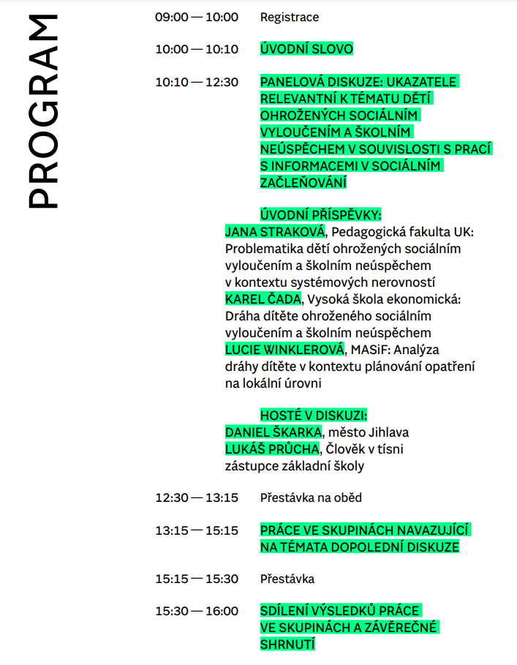
Struktura setkání

Slide 12
Skupiny – odpolední program
1. MAPOVÁNÍ NEROVNOMĚRNÉHO ROZLOŽENÍ ŽÁKŮ
Jak uchopit nerovnoměrné rozdělení žáků ZŠ v obci? Jak přemýšlet o ukazatelích na úrovni institucí? O vhodných ukazatelích budeme diskutovat na příkladu situace ve městě Jihlava, kterou popíše Daniel Škarka.
2. MONITORING OPATŘENÍ K DOKONČOVÁNÍ ZÁKLADNÍHO VZDĚLÁNÍ
Jak sledovat efektivitu opatření k podpoře dokončování základního vzdělání? Jak přemýšlet o ukazatelích sledujících realizaci naplánovaných opatření? O vhodných ukazatelích budeme diskutovat na příkladu aktivit MAS Frýdlantsko, které představí Lucie Winklerová.
3. MONITORING DOPADŮ SOCIÁLNÍCH SLUŽEB NA DÍTĚ
Jak sledovat efektivitu práce služeb s cílovou skupinou dětí ohrožených sociálním vyloučením? Jak přemýšlet o ukazatelích sledujících dopad intervencí na jednotlivce? O vhodných ukazatelích budeme diskutovat na základě příkladu lokality v Libereckém kraji a intervencí organizace Člověk v tísni, které popíše Lukáš Průcha.

